Slide 1


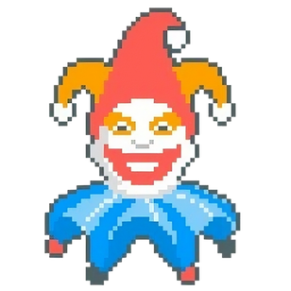







PROYECTO
BALATRON´T
Stiven Aguirre Granada
Sergio Alejandro Reita Serrano
Cristian Javier Medina Barrios
Grupo 9

Slide 2


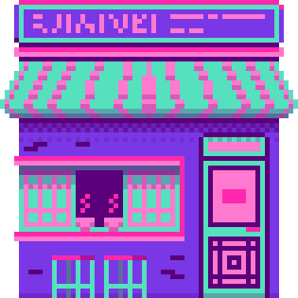


PROBLEMA Y OPORTUNIDAD
Objetivo:
Crear un roguelike táctico de sesiones rápidas, alta rejugabilidad y un verdadero componente competitivo multijugador.
La Problemática en el Mercado Móvil
  Sesiones Incompatibles: La mayoría de roguelikes exigen partidas de 30 a 60 minutos, alejándose del hábito de consumo móvil (5–10 min).
  Dependencia Excesiva del Azar (RNG): Muchos títulos priorizan la suerte en el robo de cartas sobre las decisiones tácticas del usuario.
  Experiencia Aislada: Inexistencia de componentes competitivos en tiempo real dentro del género táctico de combinaciones.

Slide 3



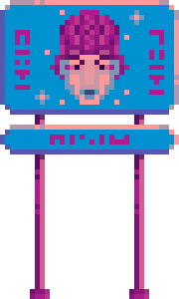
INNOVACIÓN Y ELEMENTOS DIFERENCIADORES
Innovación: Redefiniendo el Género
PvP Nativo desde el Diseño Base:
  Semilla Compartida (Shared Seed): Ambos jugadores enfrentan la misma secuencia aleatoria; gana quien tome las mejores decisiones tácticas.
  Mecanismos de Sabotaje: Cartas y hechizos en tiempo real para bloquear o penalizar al rival.
Sistema RPG de Daños y Resistencias:
  Tipos de daño (Cortante, Perforante, Impacto, Elemental).
  Introduce counter-play estratégico frente al simple escalado de multiplicadores numéricos.

Slide 4
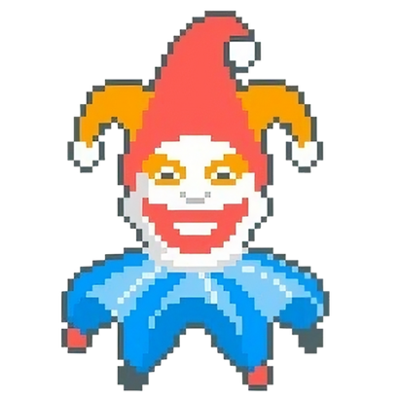
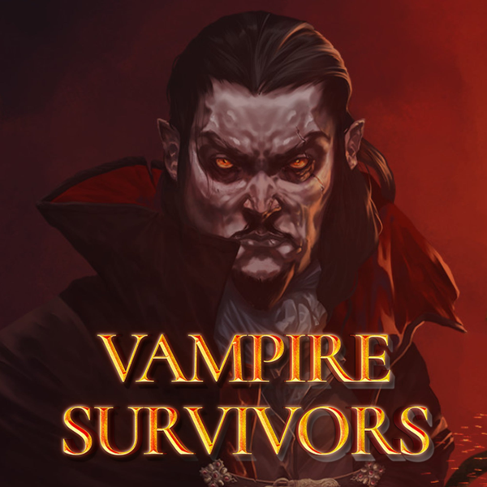
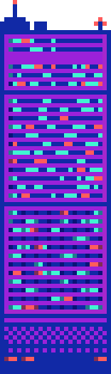
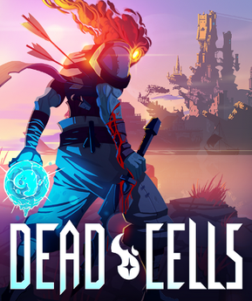
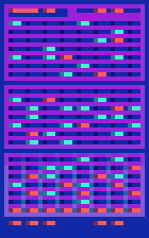
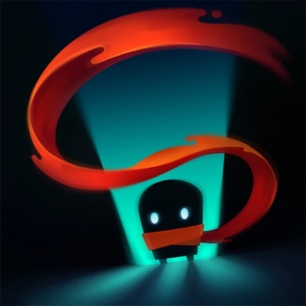



ANÁLISIS DE LA COMPETENCIA
Panorama de Mercado (Aplicaciones Similares)
  Cartas y Estrategia: Balatro, Slay the Spire, Slice & Dice
  PvP Móvil Tradicional: Clash Royale
  Acción / Supervivencia: Dead Cells, Vampire Survivors
  Tradicionales: Shattered Pixel Dungeon

Slide 5


PLATAFORMA Y ARQUITECTURA TÉCNICA
Plataforma y Servicios Integrados
  Plataforma Objetivo: Android (compatible desde Android 8.0 Oreo+ / API 26 para cubrir >90% de dispositivos).
  Tecnología de Desarrollo: Flutter o Unity Engine (procesamiento gráfico fluido y soporte para sockets PvP).
  Servicios Integrados:
    Google Play Games Services: Autenticación, matchmaking competitivo, leaderboards globales y guardado en la nube.
    Google AdMob SDK: Gestión y despliegue de formatos publicitarios.

Slide 6


MODELO DE NEGOCIO Y MONETIZACIÓN
  Publicidad No Intrusiva (AdMob):
    Anuncios Intermedios: Únicamente al finalizar la partida o en checkpoints.
    Anuncios Recompensados: Opcionales a cambio de reintentos en solo o cosméticos.
  Monetización Directa (In-App Purchases):
    Pase "Ad-Free": Pago único para eliminar anuncios.
    Cosméticos: Skins de mazos, tapetes y efectos (sin ventajas numéricas, manteniendo el juego 100% Fair Play).
Estrategia de Monetización (Freemium)
Descarga Gratuita: Maximiza la base de usuarios para garantizar un matchmaking PvP fluido y rápido.

Slide 7

Press Start to Remember
THANK
YOU

